Slide 1
API de Predicción de Precios del Sector Inmobiliario, basados en Modelos de Aprendizaje Supervisado
"Una imagen vale más que mil palabras pero un número más que 10.000"

Slide 2
Índice
Introducción
State of Art
Metodología
Resultados
Discursión de resultados
Conclusiones

Slide 3
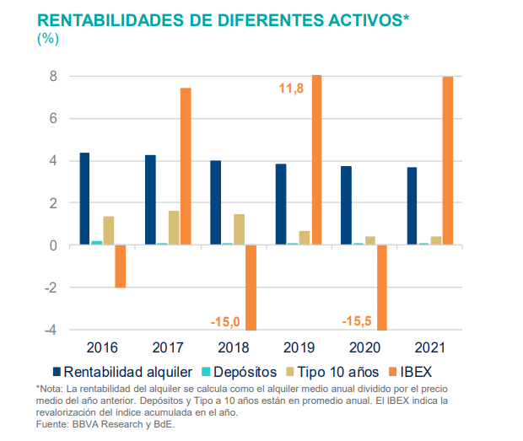
Introducción
El sector de la construcción representa el 6.2% del PIB y emplea a más de 1,4 millones de personas
A 03/22 había 167.100 personas trabajando en el Sector Servicios de actividades inmobiliarias.
En 2021, se realizaron 678.000 operaciones de compra venta de inmuebles ante notario, según (BdE)
El esfuerzo que realizan las familias para la adquisición de una vivienda son 7 años en promedio.
Los activos inmobiliarios son los que producen un retorno de la inversión más estable y consistente en el tiempo, con una media del 4 por ciento anual en el periodo 2016-2021 y que bate la rentabilidad acumulada del resto de activos financieros.

Slide 4
Introducción
Motivación
Evaluar la viabilidad de un modelo de negocio relacionado con el mercado inmobiliario y para definir el Mínimo Producto Viable (MPV) era necesario realizar un análisis previo de la oferta de inmuebles recopilados y mostrados por plataformas inmobiliarias diversas.
Objetivos
Entrenar y optimizar dos modelos de aprendizaje supervisado, que sean capaces de predecir el precio medio de los inmuebles en función de las variables explicativas contenidas en el DataFrame.
Desarrollar una API que permita explotar la información y las predicciones de nuestro modelo

Slide 5
State of Art
No se dispone de ninguna herramienta que permita el acceso en tiempo real con el ajuste de un modelo a nivel nacional .
Tampoco existe al nivel de detalle necesario que se persigue el presente estudio.
Se basan en una muestra obtenida mediante scraping con menos profundidad de la que hemos utilizado en nuestro estudio.
Se han identificado numerosos análisis de modelos, pero que se circunscriben al análisis de los inmuebles de una provincia en concreto.
No alcanzan el nivel de puesta en producción del modelo

Slide 6
Metodología
Base de datos
Obtenida por Web Scraping :2019
Inicial: 100.000- 20 provincias – 39 variables explicativas (características del inmueble, geográficas, demográficas y económicas)
Análisis Exploratorio
Correlaciones: No hay multicolinealidad. Y las >0.4 coinciden con los predictores más importantes
Procesamiento de la información
No hay distribución normal de las variables
7 variables categóricas convertidas en [0,1]
NaN: Criterio de la moda, K-Nearest Neighbor- KNN (floor, m2_útiles)
Estandarización 6 variables y Robust Scaler a m2- reales y útiles
No se han modificado las variables a nivel provincial: económicas, demográficas(8 en total)
BBDD Modelo: +75.000 - 39 variables - (alquiler, NaN no procesados, geográficas categóricas) = 22 var.

Slide 7
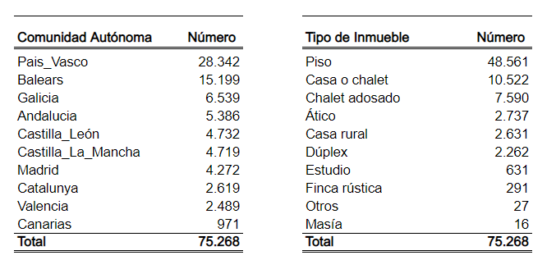
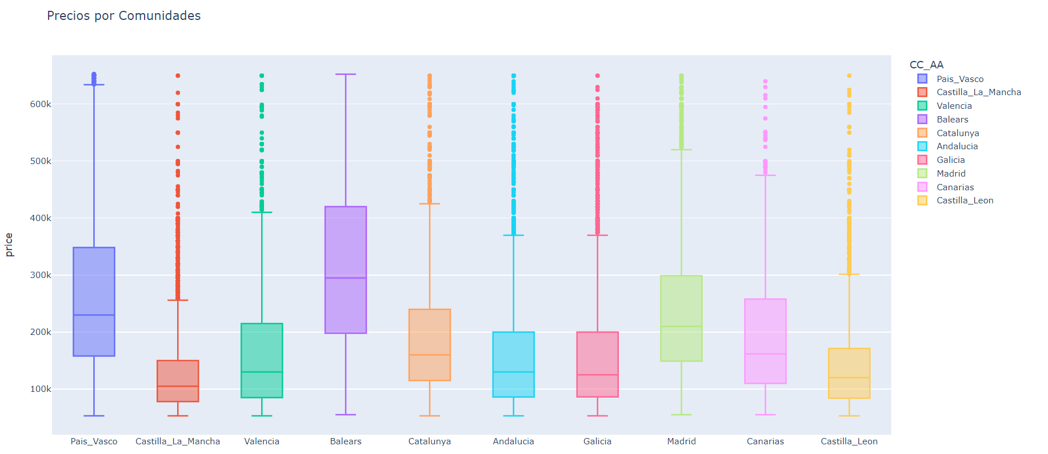
Metodología
99,5%
Elección de las métricas
R2:explica cuán cerca están las prediciones de la línea de regresión ajustada
MSE: Es una medida ponderada de la diferencia al cuadrado entre la predicción de nuestro modelo y el valor real.
RMSE: se interpreta como la desviación estándar de la varianza inexplicada, y tiene la propiedad de estar en las mismas unidades que la variable target.

Slide 8
Metodología - Selección de Modelos
El árbol de decisión > regresión lineal, cuando la relación de las variables explicativas en relación al target es compleja.
Son más fáciles de explicar, y genera los predictores de forma automática (te indica las tendencias).
Decision Tree Regressor: En el entrenamiento de un árbol de regresión, las observaciones se van distribuyendo por bifurcaciones (nodos) generando la estructura del árbol hasta alcanzar un nodo terminal.
Random Forest Regressor: Está formado por un conjunto de árboles de decisión individuales, cada uno entrenado con una muestra ligeramente distinta de los datos de entrenamiento generada mediante bootstrapping. Las ventajas este modelo son:
No es necesario que se cumpla ningún tipo de distribución específica de las variables explicativas.
Permiten identificar de forma rápida y eficiente las variables (predictores) más importantes de forma automática
No se ven muy influenciados por outliers.
Gracias al Out-of-Bag Error, puede estimarse su error de validación sin necesidad de recurrir a la validación cruzada.

Slide 9
Metodología - Creación de un API
Desarrollo de un API: es la forma en que los sistemas informáticos se comunican entre sí, actuando como un agente que lleva la información del usuario al servidor y luego nuevamente del servidor al usuario devolviendo la respuesta.
Flask es una librería de Python que proporciona esa capacidad, actuando a su vez como una API entre nuestro modelo predictivo.
En nuestro caso la API abarca:
Protocolo de transferencia HTTP: es la forma principal de comunicar información en la web.
Métodos: GET: permite obtener información de la base de datos o de un proceso, POST: permite mandar información, ya sea para añadir información a una base de datos o para pasar el input de un modelo de machine learning, como es nuestro caso.

Slide 10
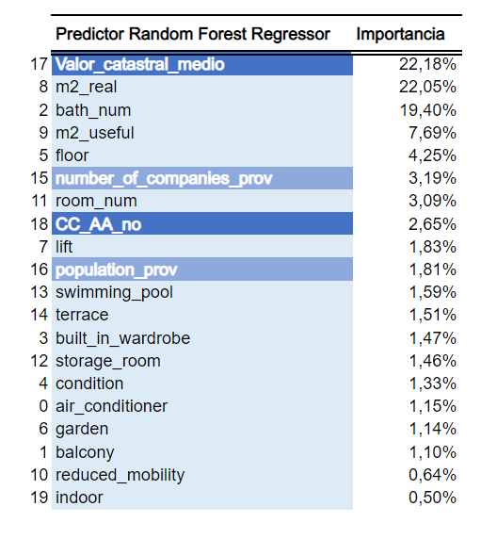
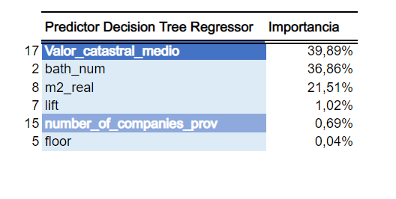
Resultados
Importancia de los predictores

Slide 11
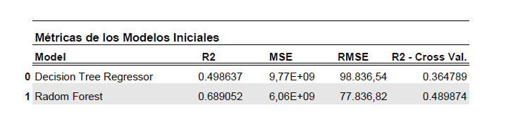
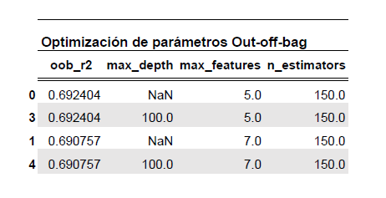
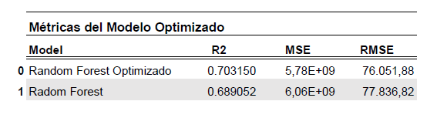
Resultados y optimización
Random Forest

Slide 12
Discusión de resultados
Mejoras sobre la Base de datos:
Web Scraping: es posible obtener la información de forma más completa y de forma más directa a través del código postal.
Ampliar la información de las provincias de las que no están bien representadas.
Depurar la información relativa a los m2, reales y útiles, ya que son el segundo predictor más importante en ambos modelos y, que tienen un gran número de inconsistencias.
Mejoras de las Métricas del Modelo Final:
Valor catastral medio si se incluye información de esta variable a niveles inferiores, ya sea por localidades, distritos o barrios, es muy probable que el modelo óptimo mejore significativamente sus métricas.
Añadir la variable IBI (impuesto sobre Bienes Inmuebles ) aportaría mayor calidad al ajuste del modelo.
Mejoras de las predicciones de la API:
Completar las informaciones con datos del Registro de la Propiedad y del Registro de Transacciones Inmobiliarias, del Registro de notarios sobre precios reales de las compraventas, también mejorará la estimación de precios final del API.

Slide 13
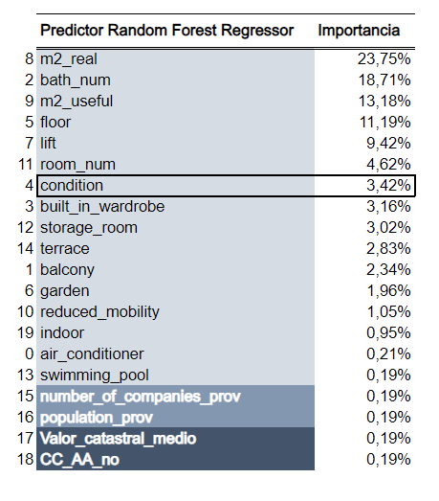
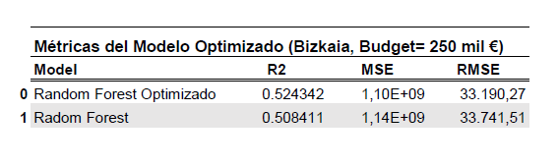
Discusión de Resultados: modelo ajustado a Provincia y Budget
¿Sirve nuestro modelo cuando descendemos en el detalle geográfico?

Slide 14
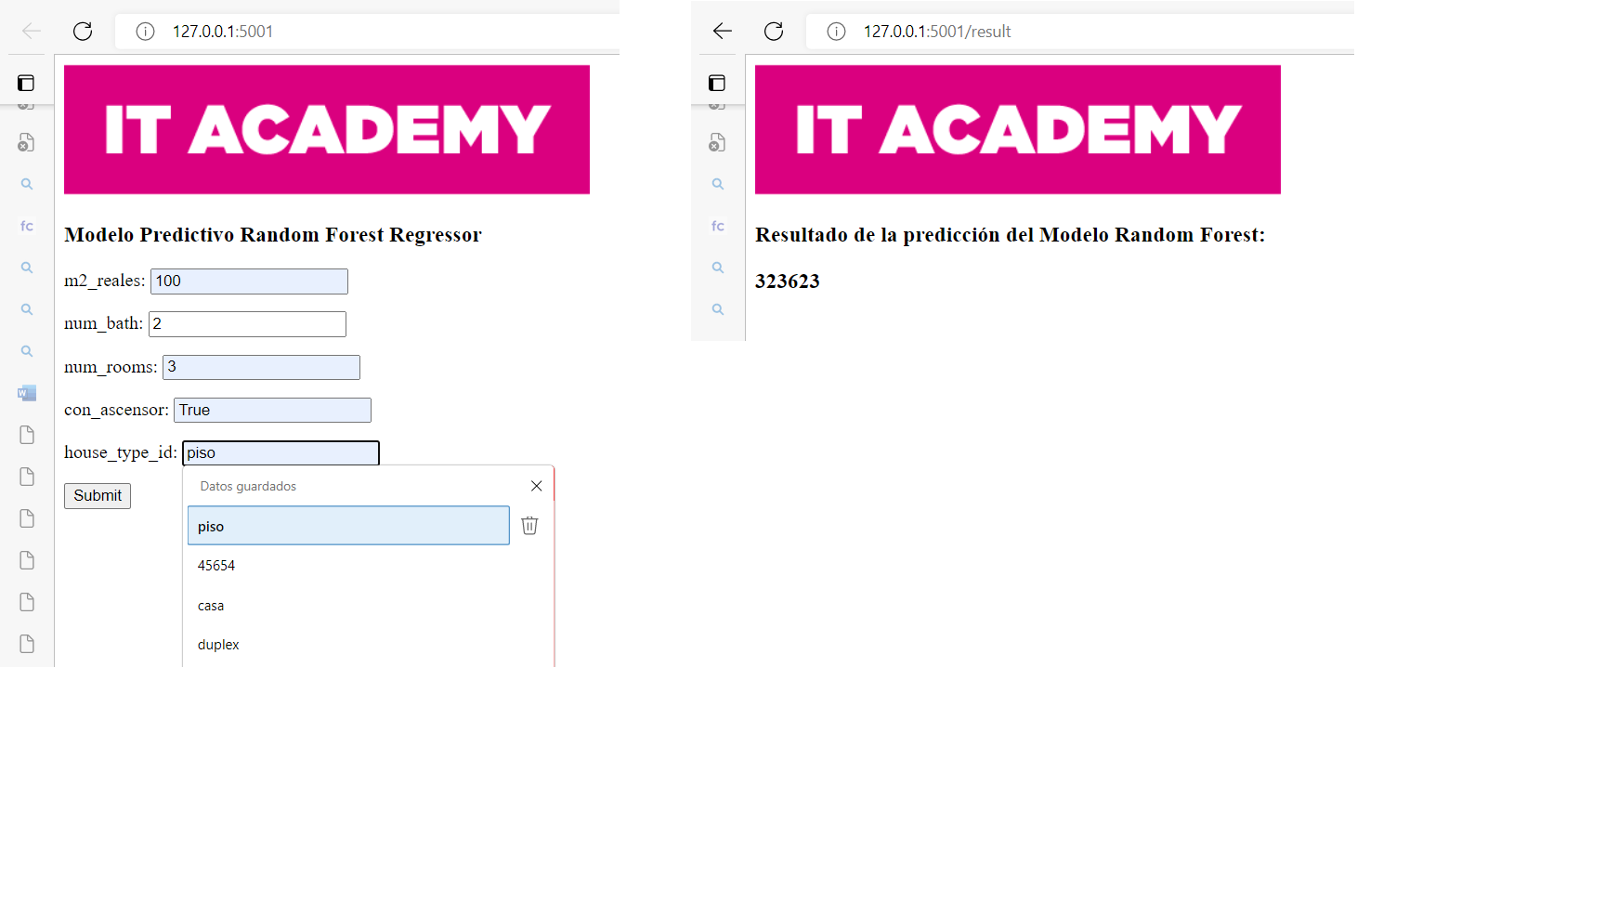
Esquema y Resultados del API
Librería Flask de Python
GET
API : main.py
Modelo : Produccion.py
Model.pickle
Encoder.pickle
API - POST: request
index.py
API - POST:
response
result.py

Slide 15
Conclusiones
Alineación de resultados y objetivos
Desarrollo de una API basado en un modelo de aprendizaje automático, Random Forest con un coeficiente de determinación (R2) del 0.7%
Se han indicado opciones de mejora : en la extracción de la información y en su tratamiento, que permitirán mejorar las métricas del modelo.
Se ha demostrado que el modelo puede ajustarse para el análisis de subconjuntos del subset del Data Frame , que era una de las premisas del MPV que dio origen a este estudio.
Funcionalidad de la API
Aunque se encuentra en una fase muy previa, cubre el objetivo de facilitar una predicción de precio medio estimado en función de un número reducido de variables explicativas.
Es fácil ampliar el número de predictores al total de las variables del Data Frame.,
También es escalable, para extraer información particular de los links de los anuncios de los inmuebles, que es otra de las premisas importantes previstas en el MPV.

